Slide 1
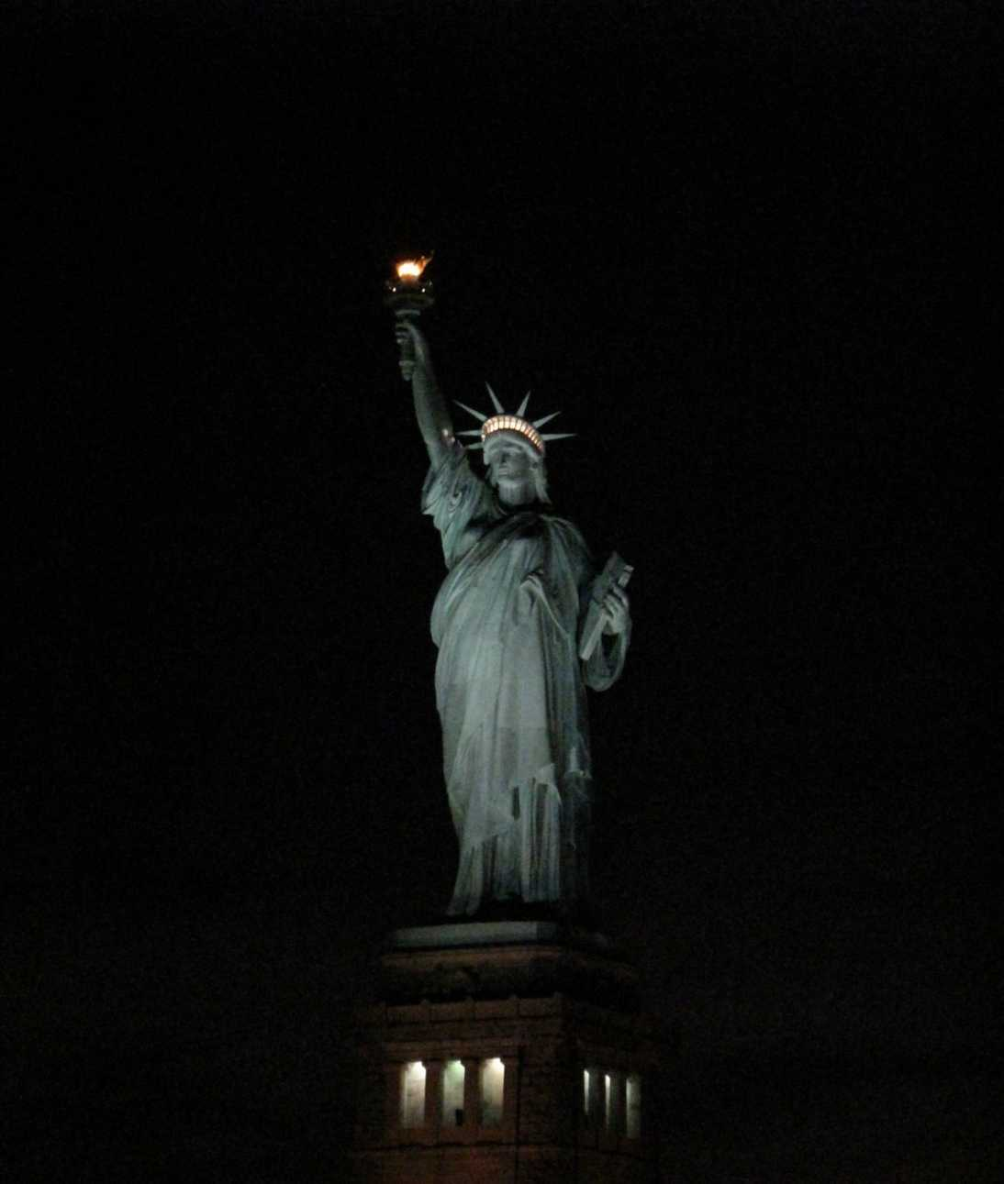
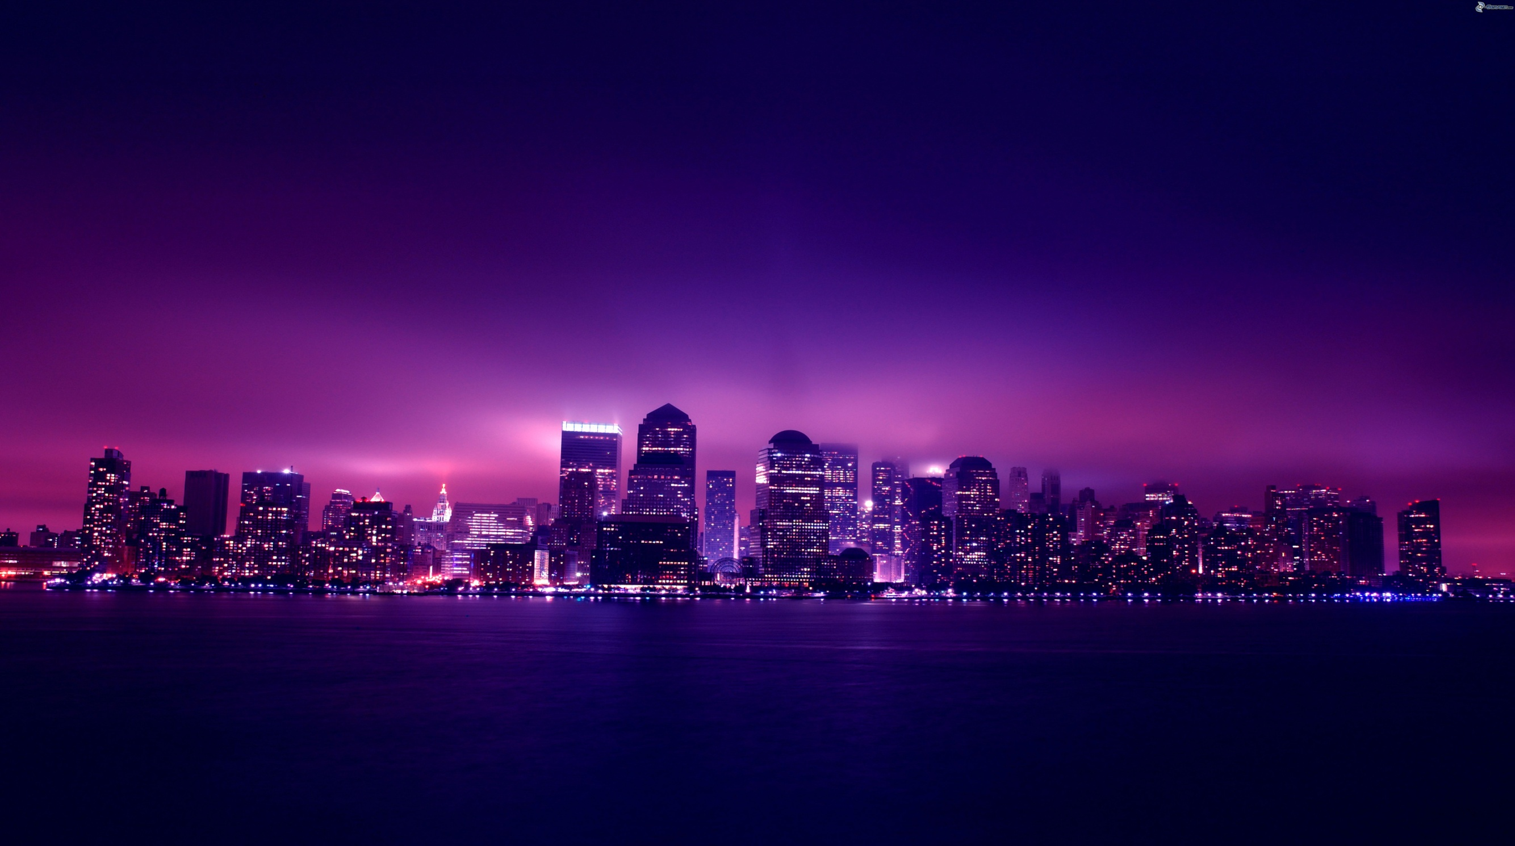


LAS NOCHES
DE
NEW YORK
JOSE LUIS

Slide 2
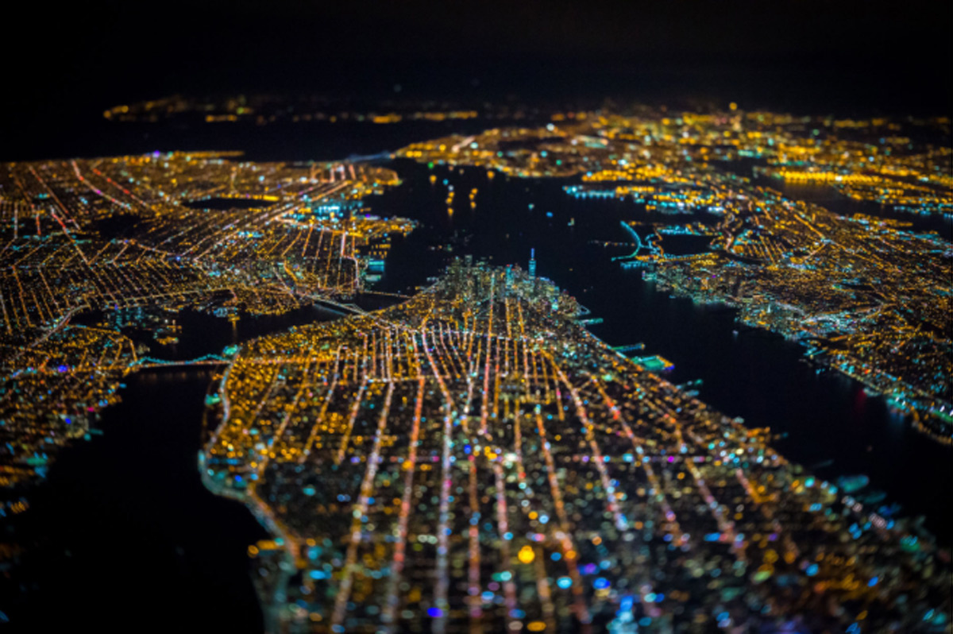

Slide 3
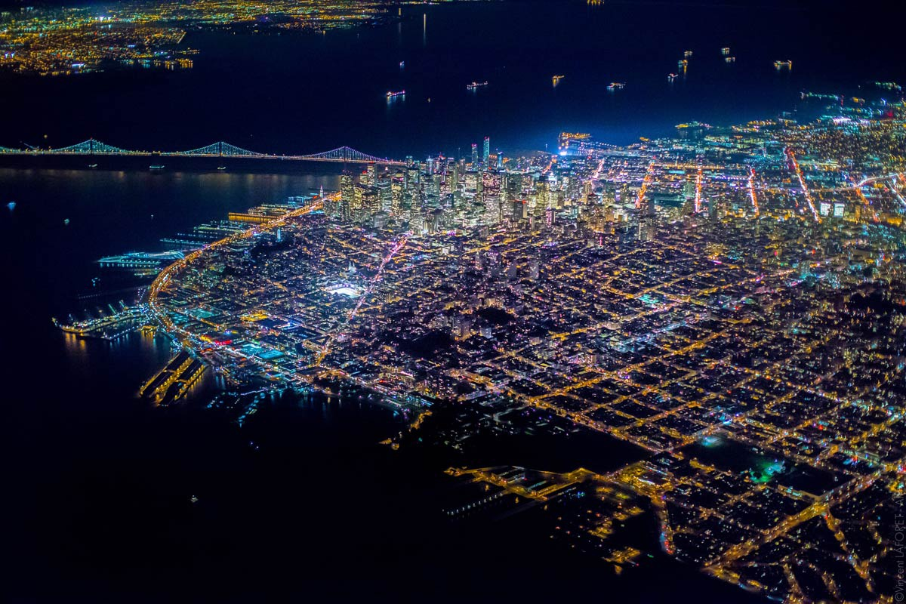

Slide 4
La vida nocturna de Nueva York cambia a un ritmo vertiginoso. Los clubs pueden ser muy exclusivos un día y convertirse en un lugar para turistas al día siguiente. Los neoyorquinos adoran salir y siempre hay algo que hacer por la noche. Para algunos salir es algo muy habitual, y hay muchas discotecas y bares para elegir.

Slide 5
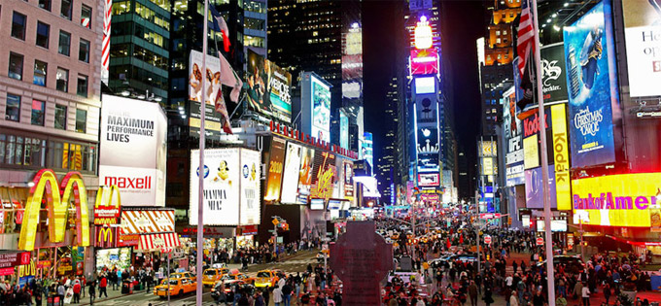

Slide 6
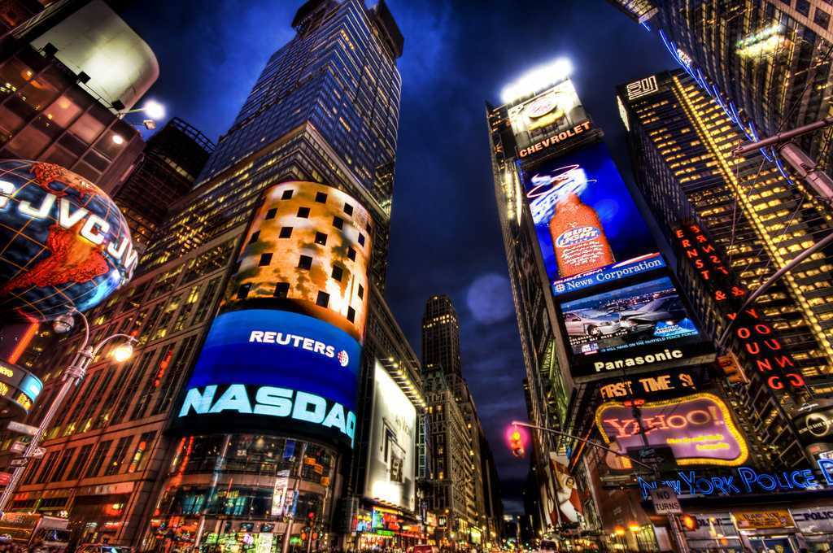

Slide 7
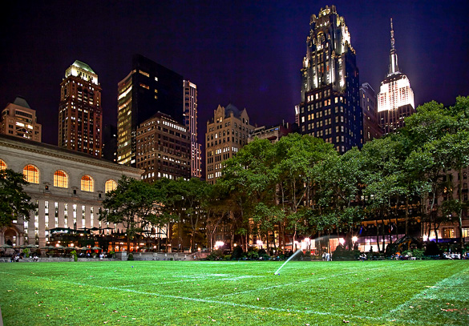

Slide 8
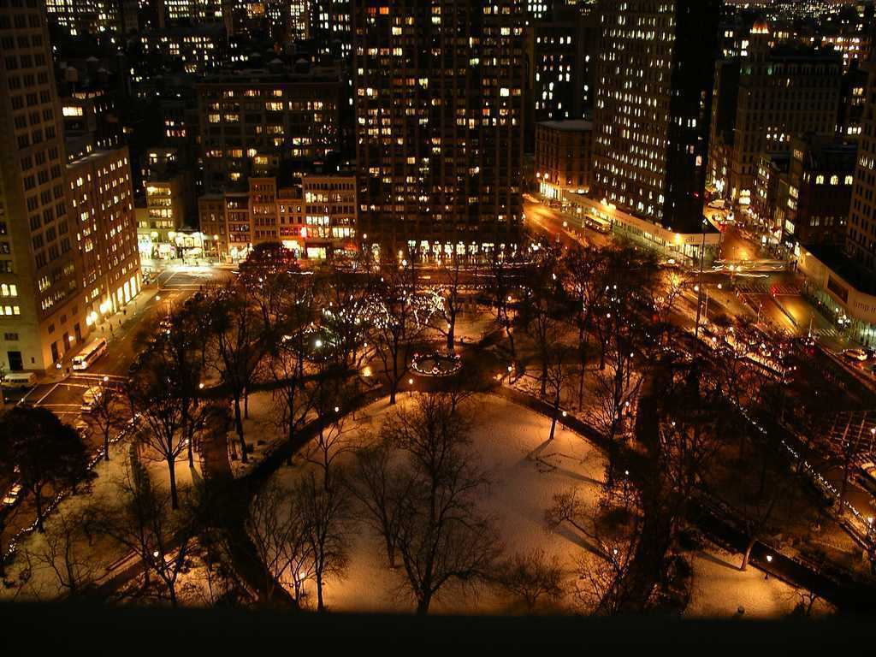

Slide 9
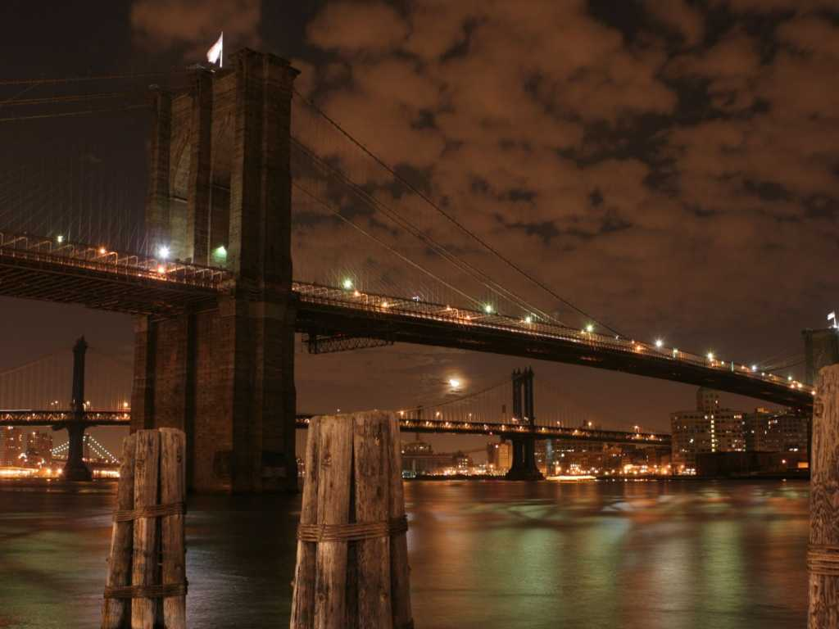

Slide 10
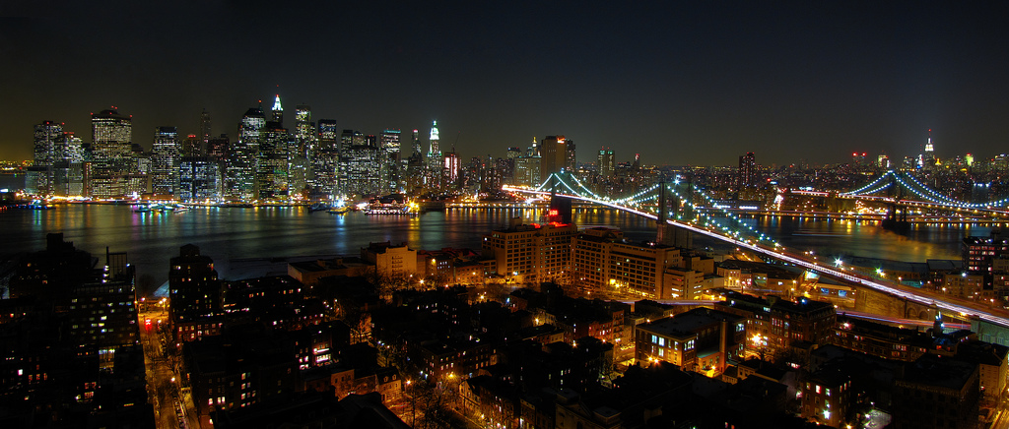

Slide 11
Las discotecas empiezan a llenarse a las 11.30 de la noche y sobre esa hora tendrás que hacer cola para entrar. Su quieres ir a un club de moda asegúrate de vestirte para la ocasión, no te dejarán entrar si no vas bien arreglado. Lleva siempre tu pasaporte o tampoco entrarás. Esto funciona así para todas las edades (incluso si tienes más de 40 y crees que no será necesario).

Slide 12
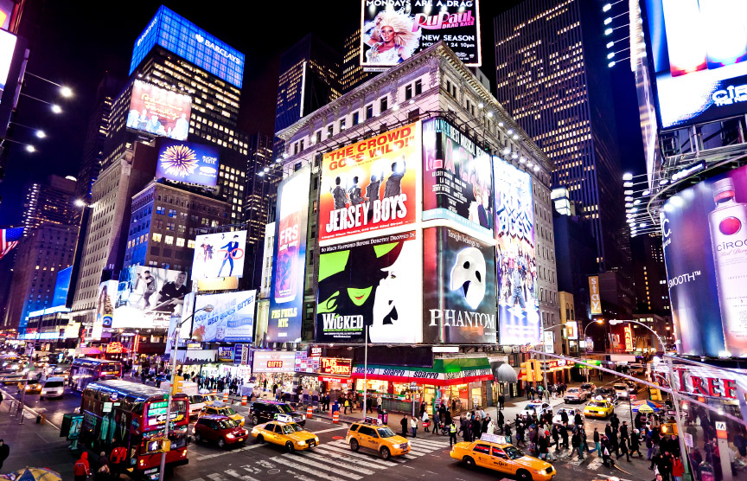

Slide 13
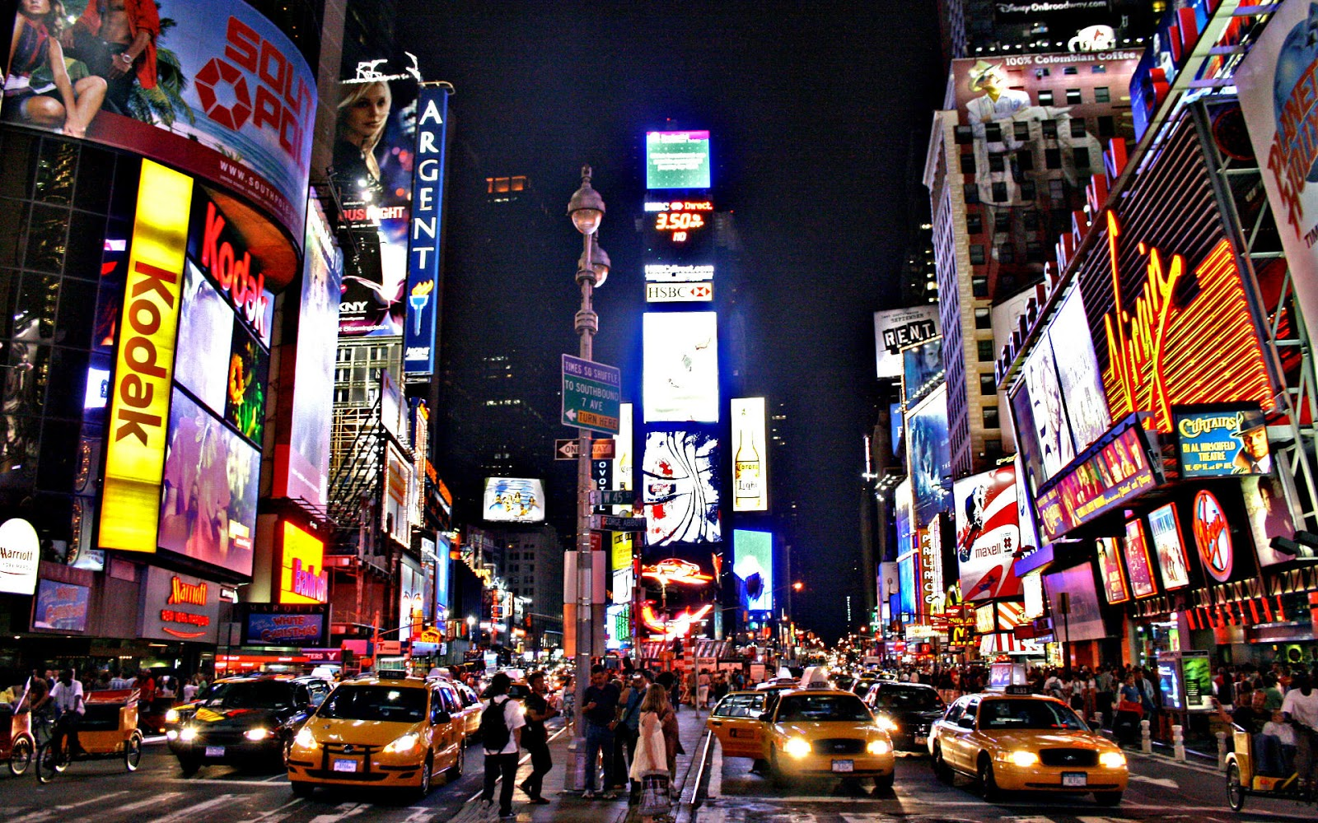

Slide 14
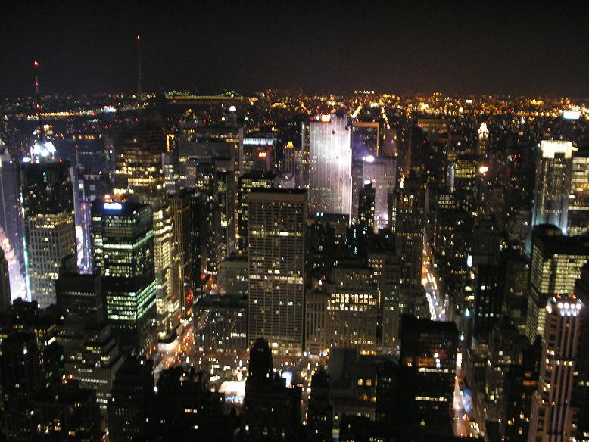

Slide 15
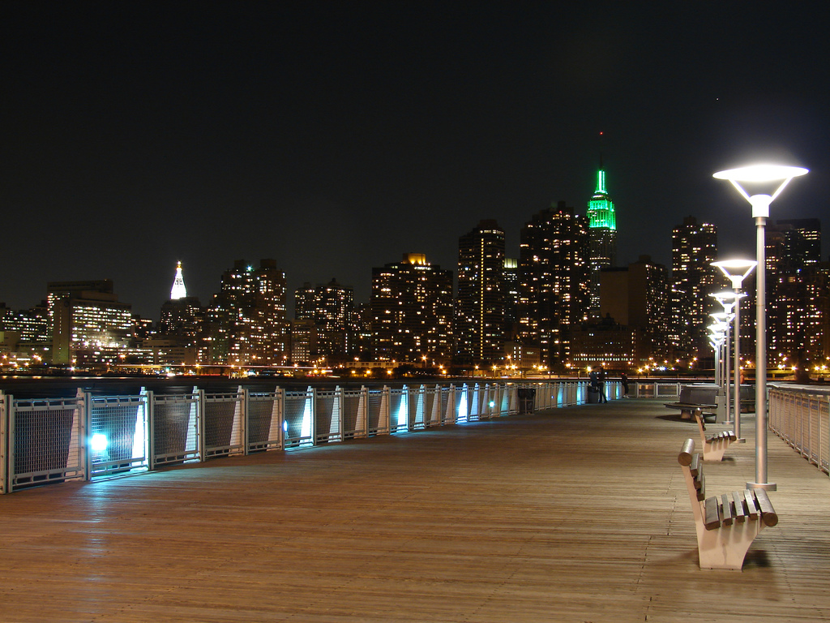

Slide 16
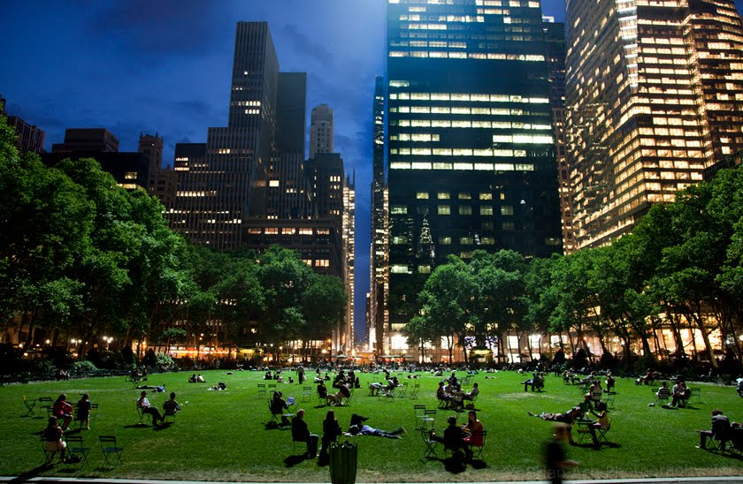

Slide 18
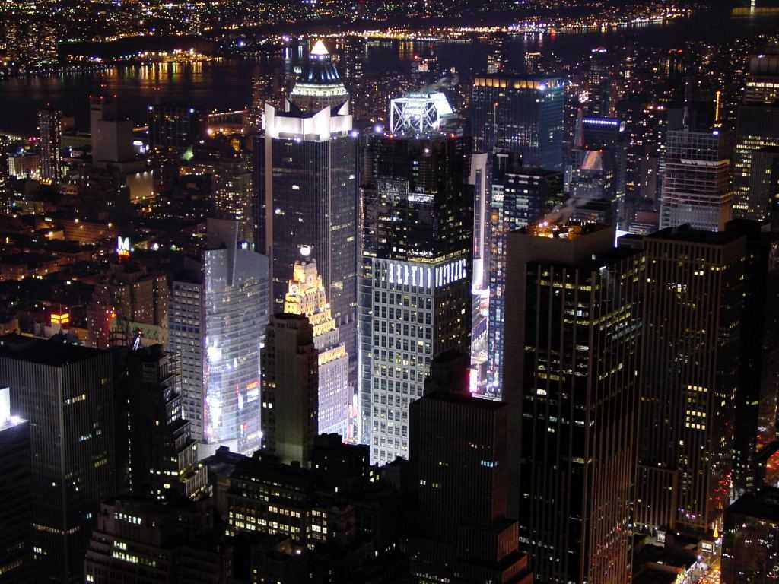

Slide 19
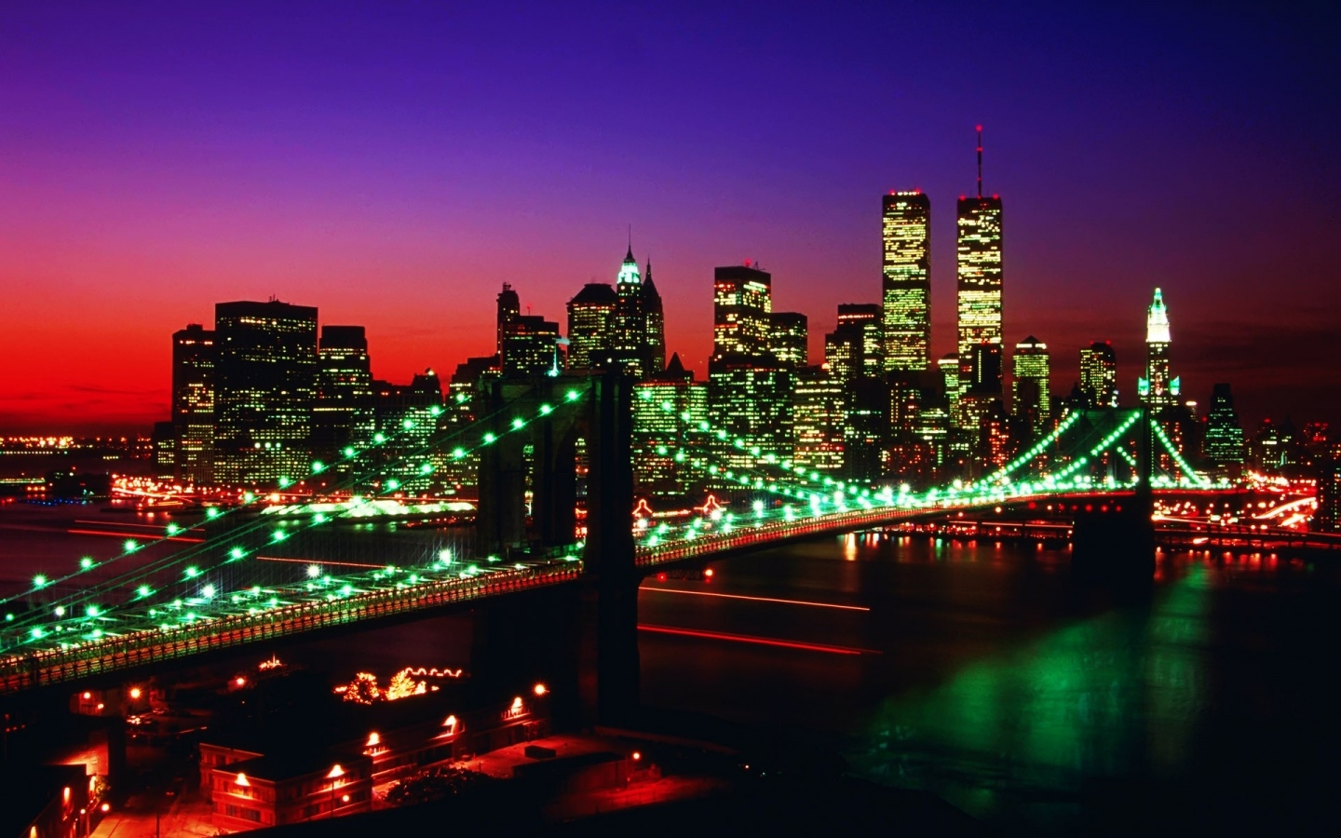

Slide 20
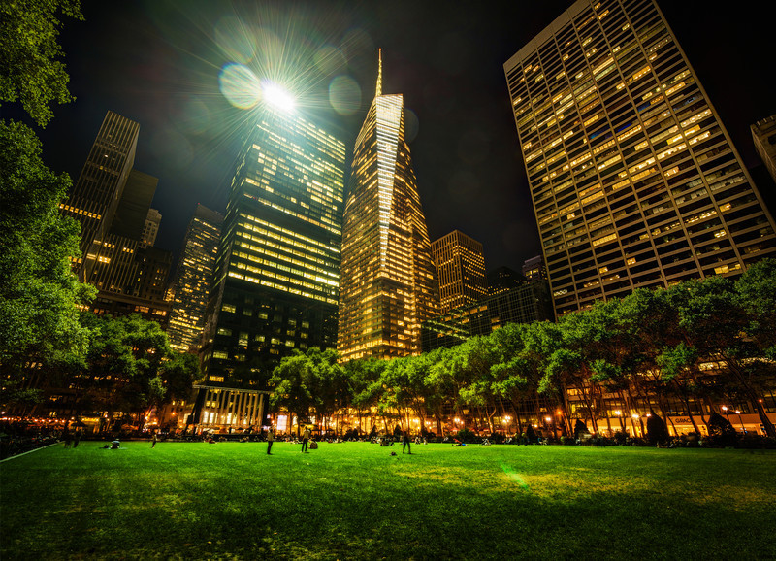

Slide 21
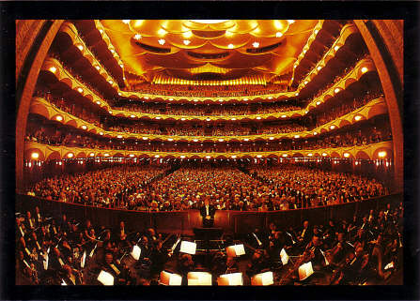
Metropolitan Opera (“Met”) fue creada en 1880 como una alternativa a la aristocrática Academy of Music Opera House. Hoy es el hogar de muchos artistas talentosos, conocido por contar con algunas de las mejores voces del mundo. Es la institución de música clásica más grande de América del Norte y acoge alrededor de 26 óperas diferentes, 200 funciones cada temporada, desde finales de septiembre hasta finales de mayo. Desde 1976 ha estado bajo la dirección musical de James Levine, aunque actualmente Fabio Luisi ostenta el rol de conductor principal. La Metropolitan Opera House está ubicada en Lincoln Center, conocida por su excelente acústica y por donde pasan unos 800.000 espectadores cada temporada.

Slide 22
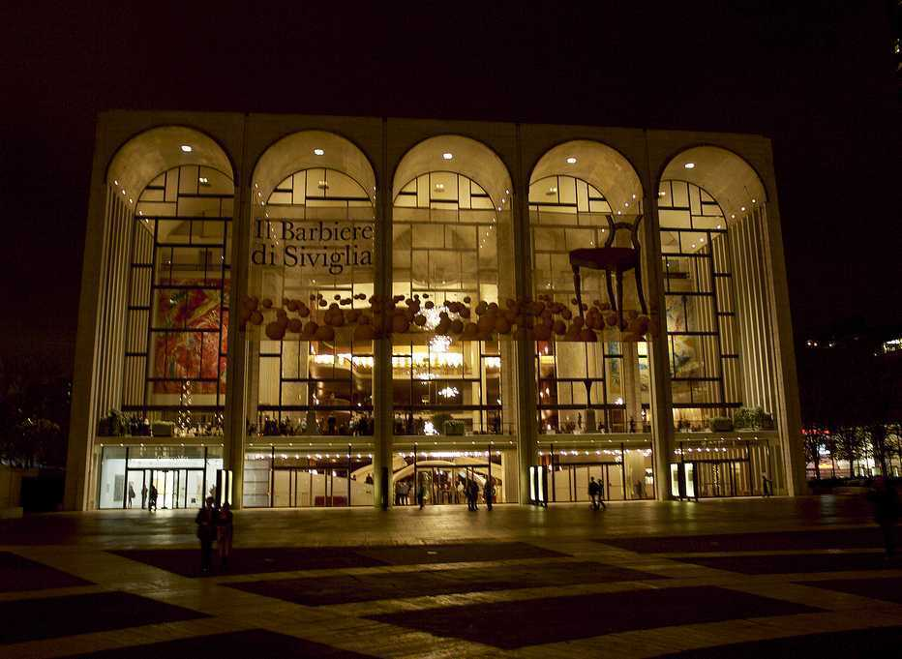

Slide 23
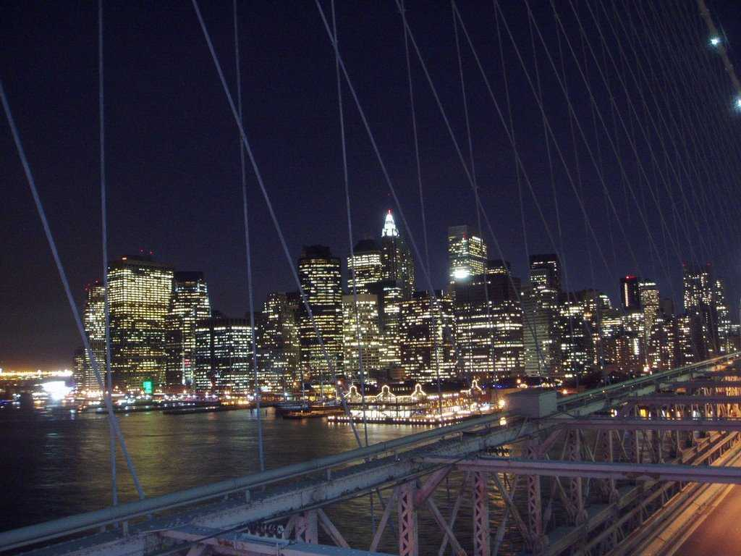

Slide 24
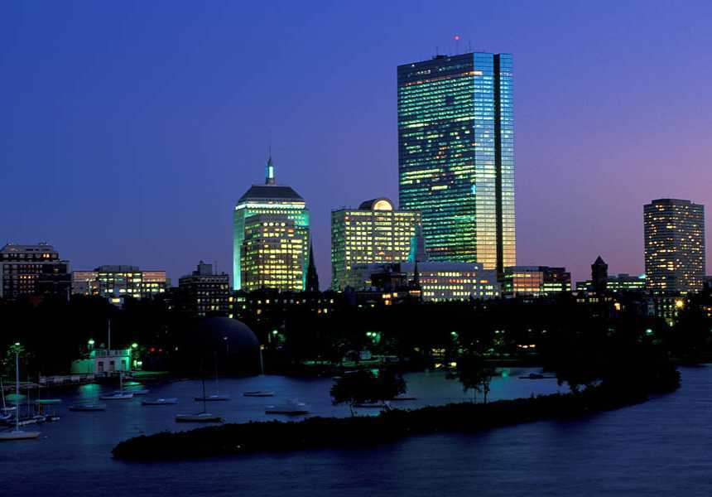

Slide 25
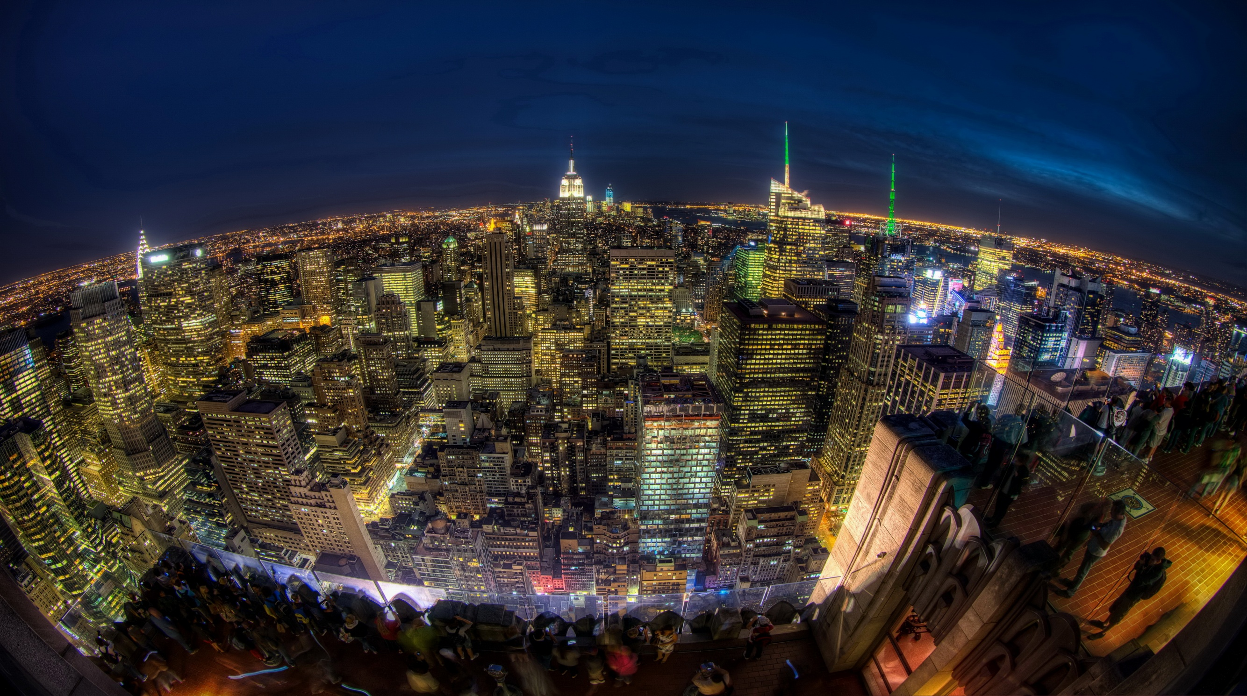

Slide 26
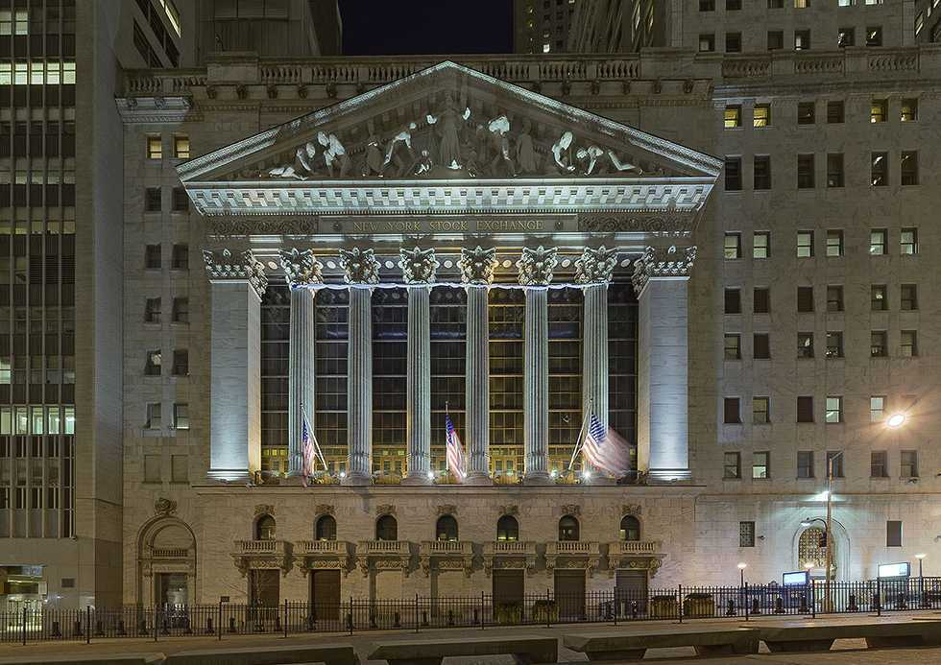

Slide 27
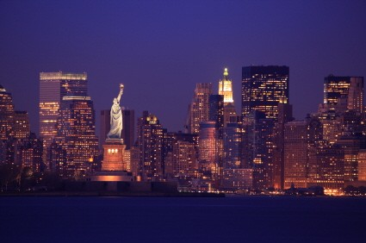

Slide 28
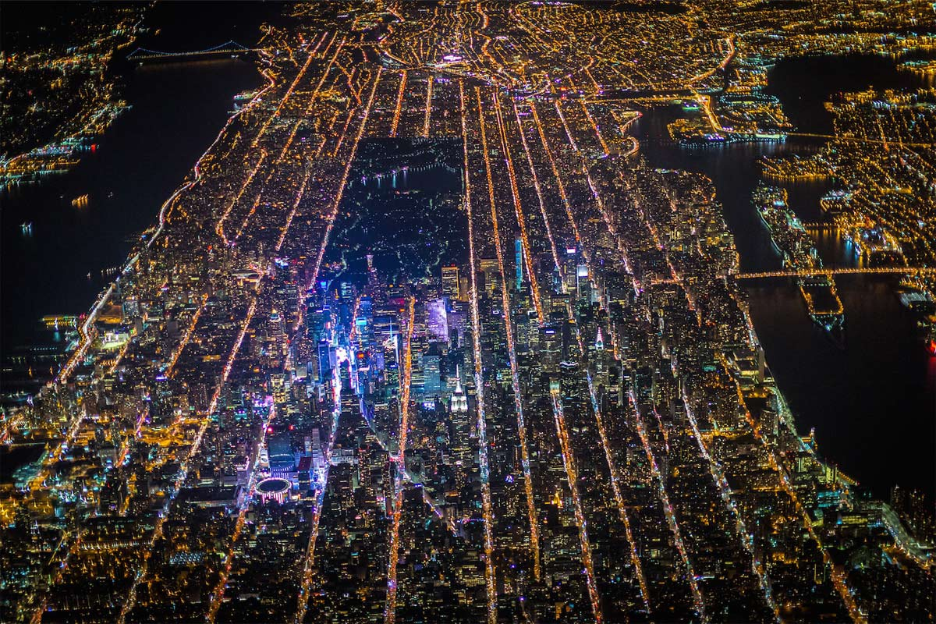

Slide 29
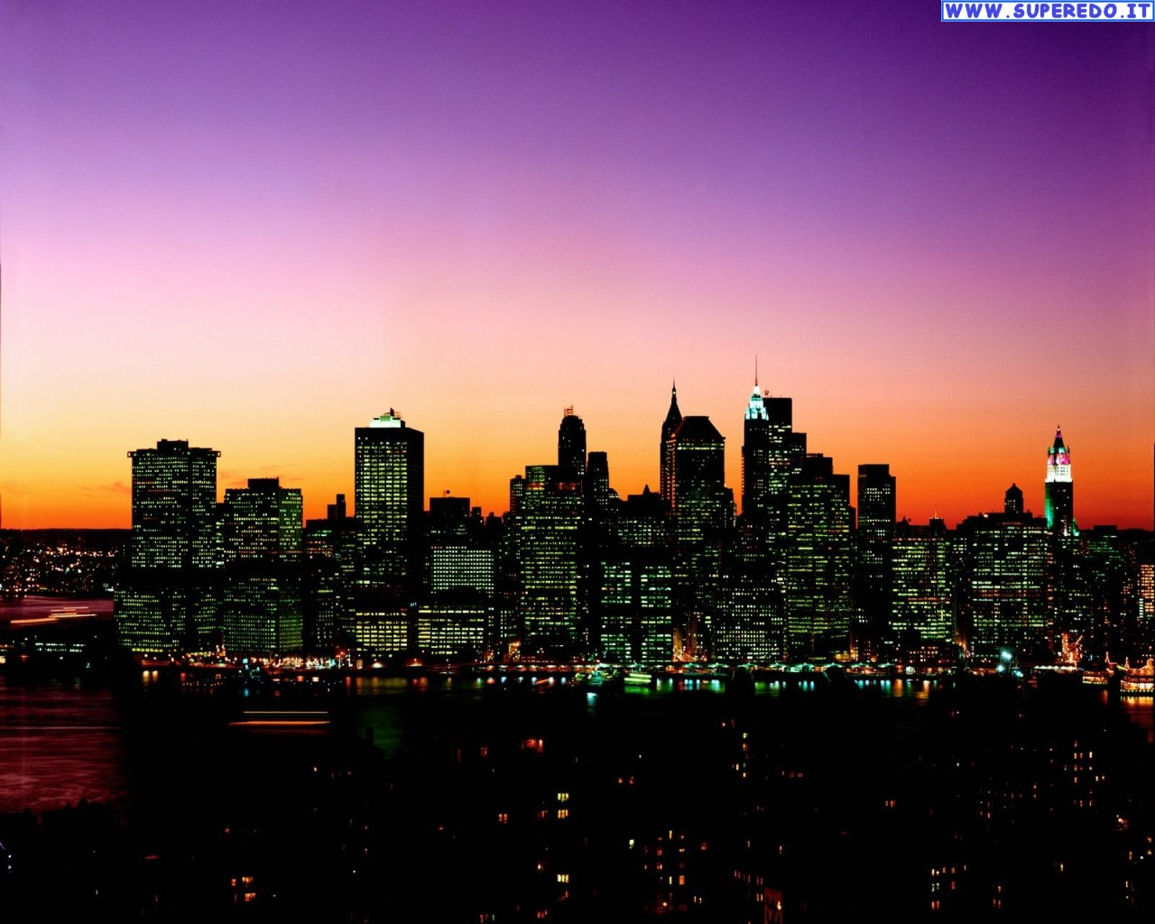

Slide 30
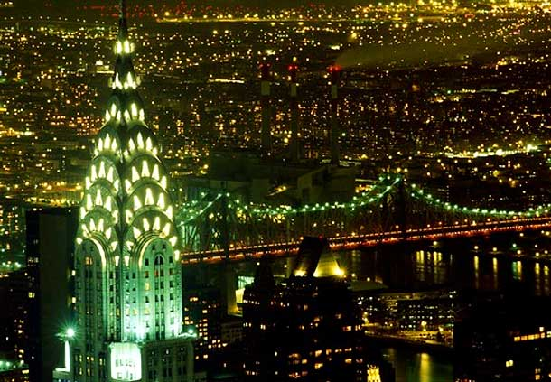

Slide 31
Madison Square Garden (también conocido como MSG o The Garden) es el pabellón multiusos más grande y famoso de Nueva York. Tiene espacio para 20.000 personas y acoge multitud de conciertos y eventos deportivos cada año. Es el estadio donde los New York Knicks juegan al baloncesto y los New York Rangers al hockey sobre hielo, y también hay un cine, un teatro, un restaurante y una sala de conferencias. MSG es tan famoso que tiene un canal de televisión propio.

Slide 32
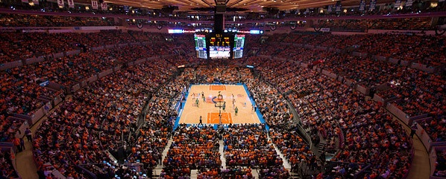

Slide 33
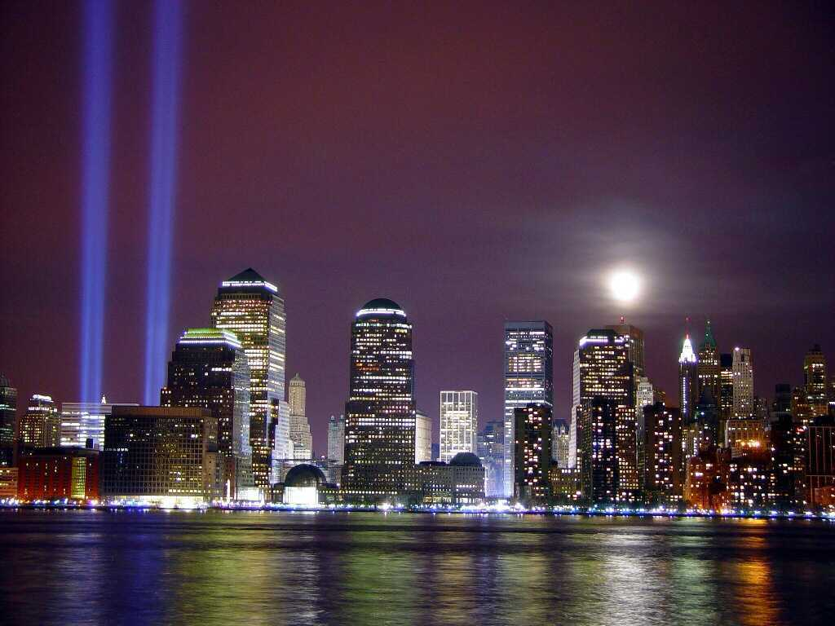

Slide 34
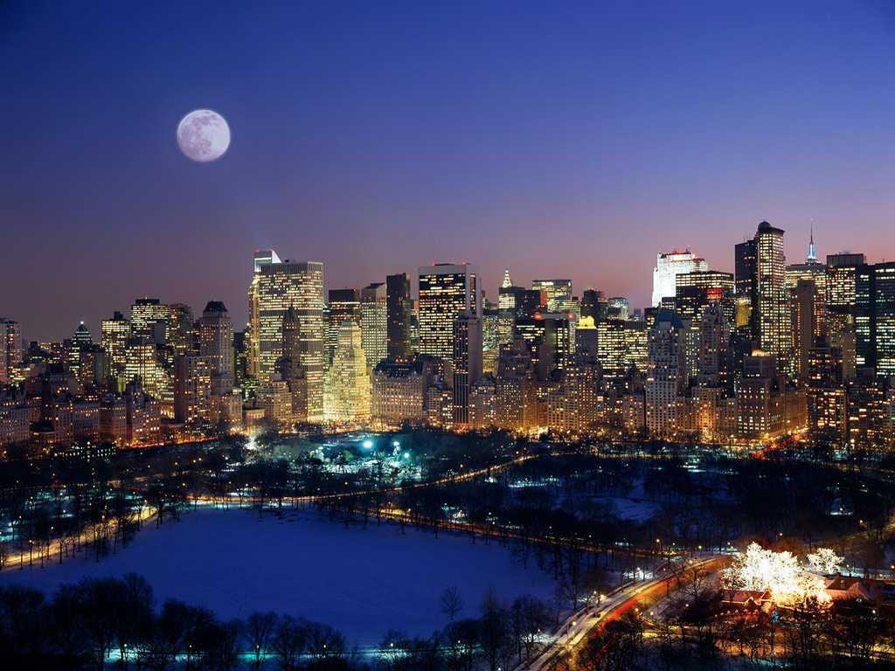

Slide 35
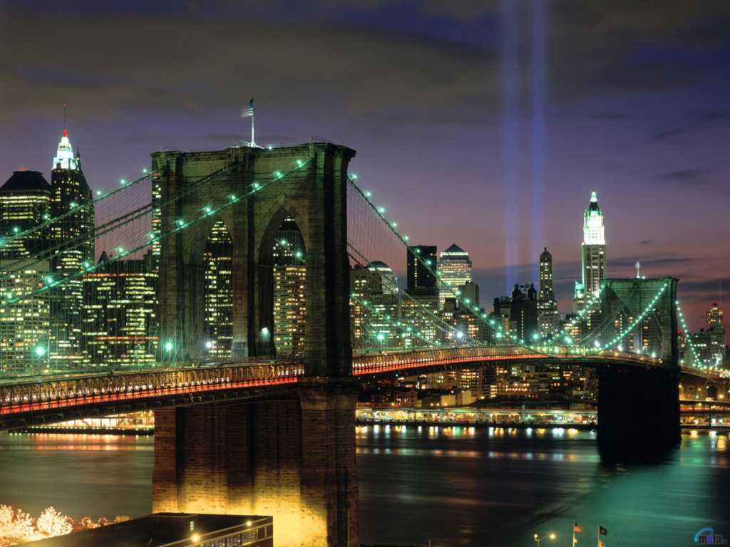

Slide 36
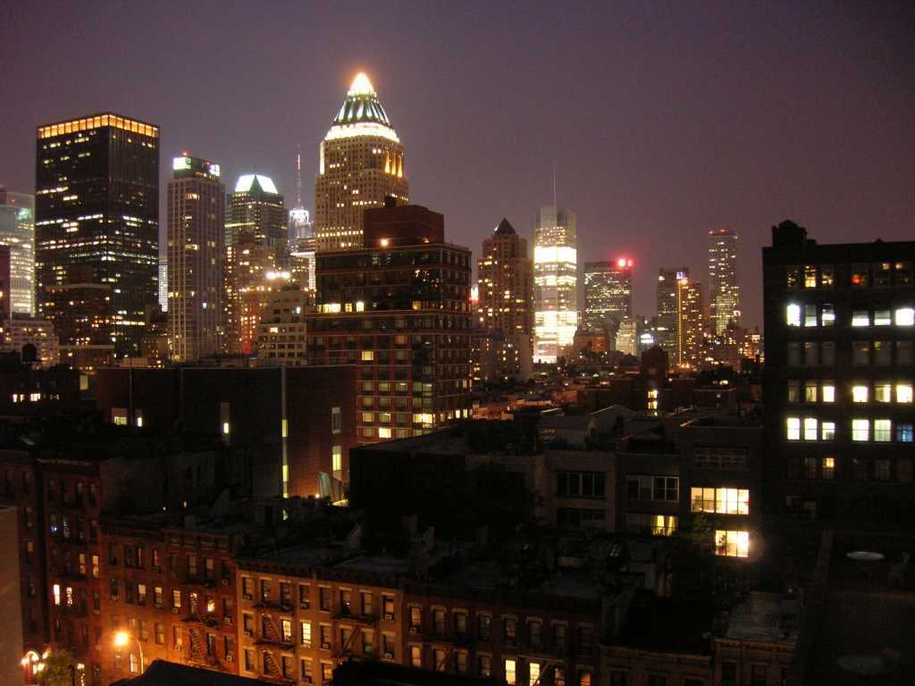

Slide 37
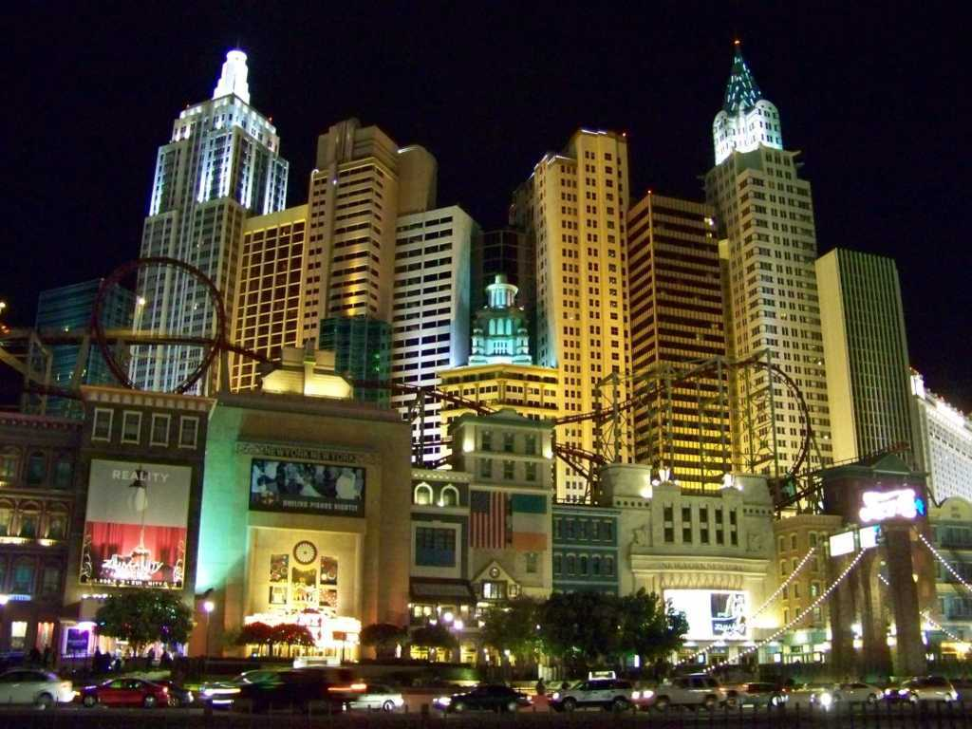

Slide 38
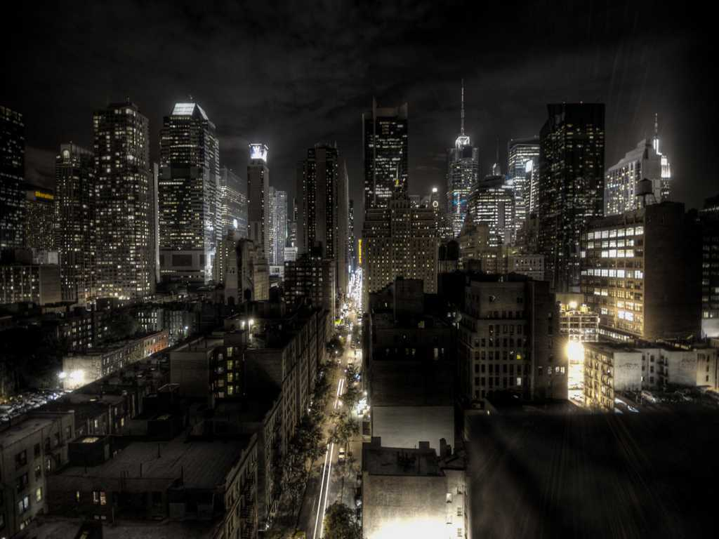

Slide 39
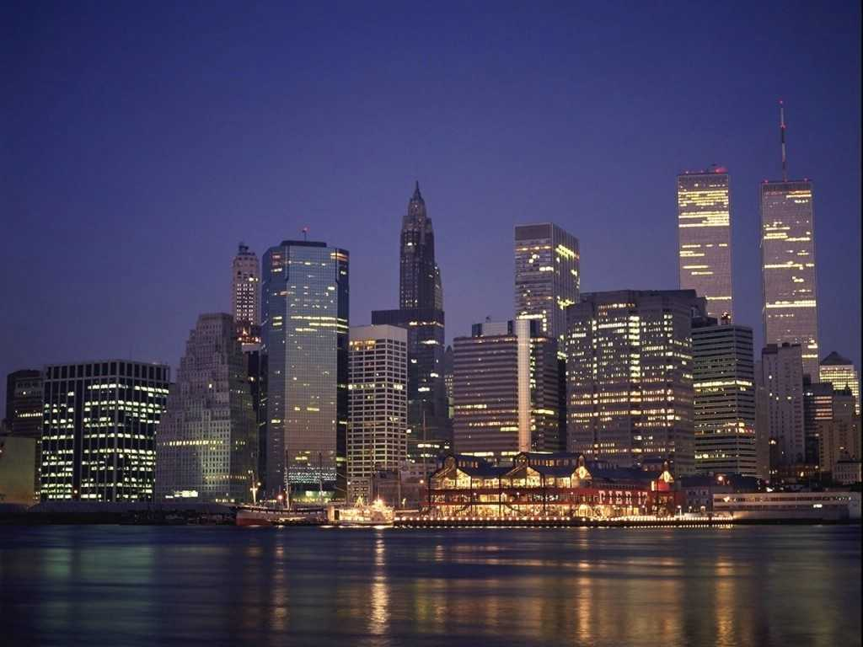

Slide 40
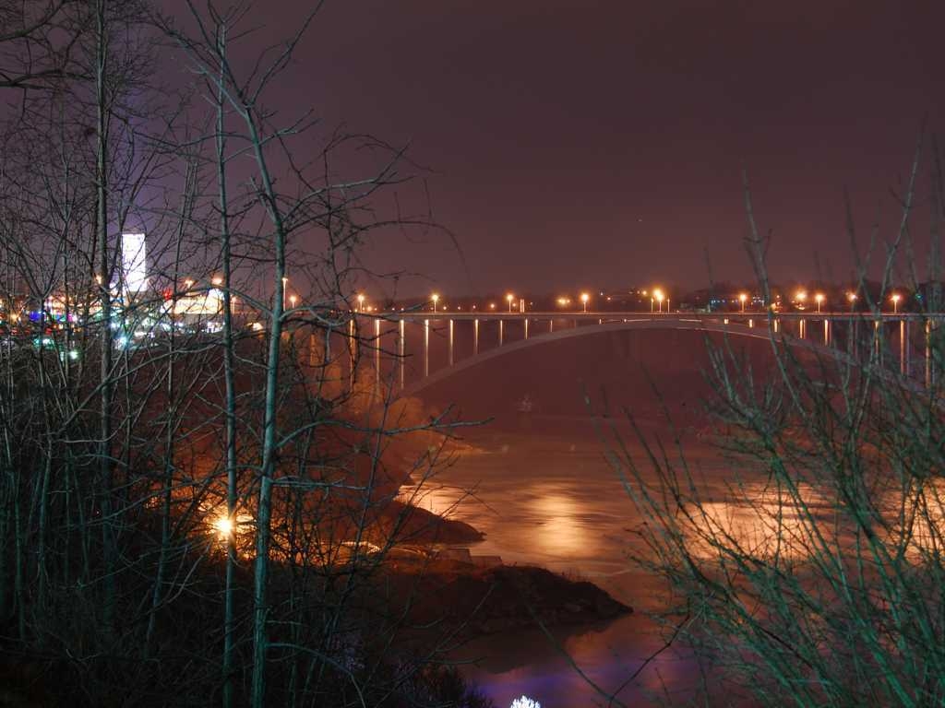

Slide 41
Puedes visitar un “speakeasy” en Nueva York y teletransportarte a los años 20. Estos bares no aceptan reservas, son muy exclusivos y difíciles de encontrar y están escondidos en lugares inesperados, por eso recomiendo hacer el tour Prohibition Era Bar Experience. La visita está conducida por un guía local que te explicará muchas cosas sobre los barrios de Nueva York y la época de la Ley Seca.

Slide 42
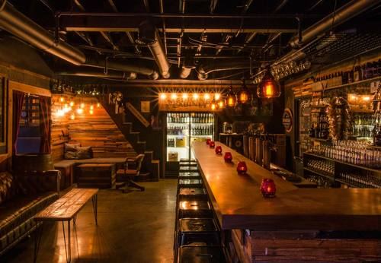

Slide 43
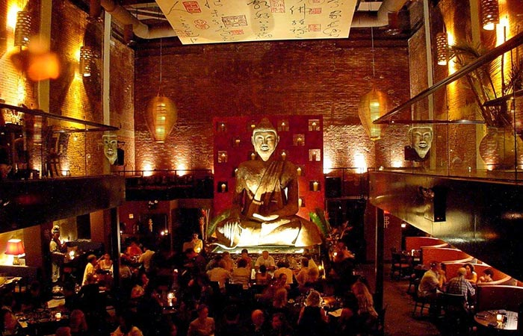

Slide 44
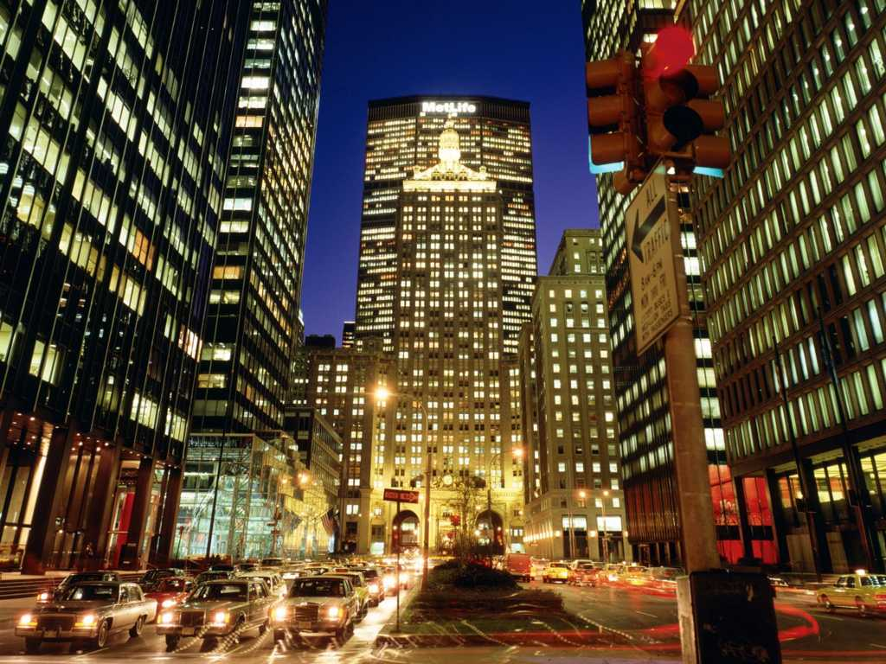

Slide 45
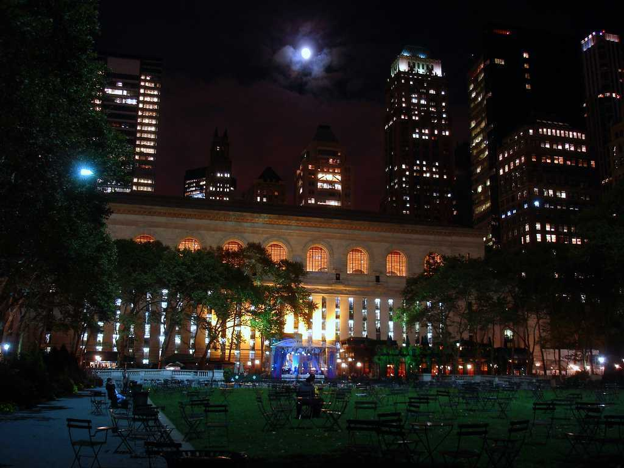

Slide 46
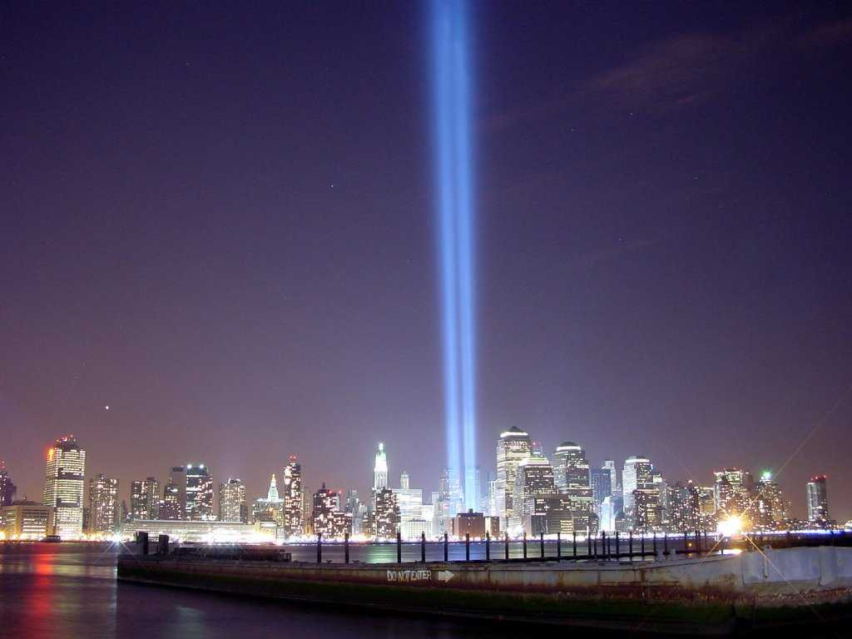

Slide 47
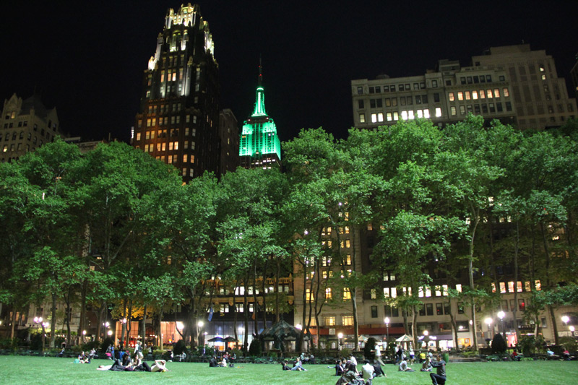

Slide 48
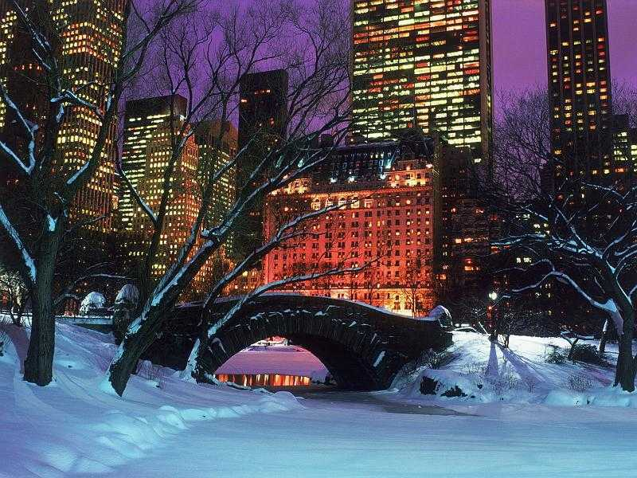

Slide 49
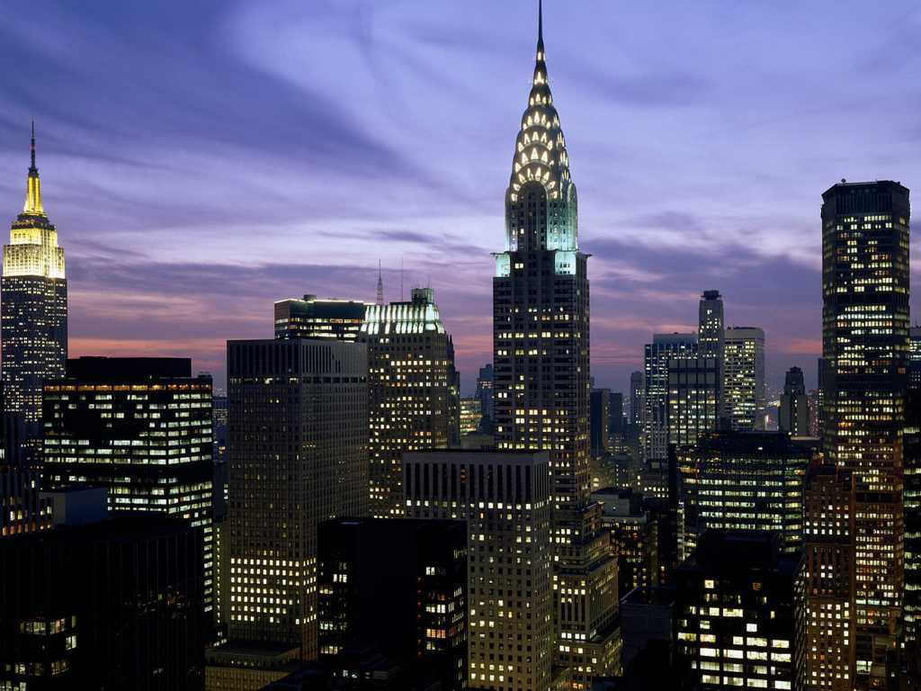

Slide 50
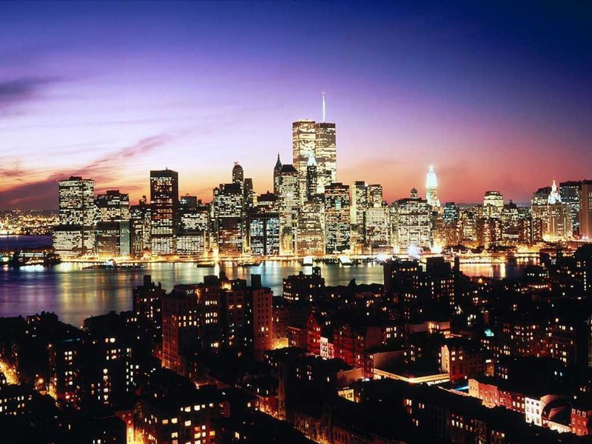

Slide 51
El Biergarten hace honor a su nombre: es un “jardín de cerveza alemana”, una zona al aire libre con grandes mesas de picnic en las que se sirve comida local, cerveza y otras bebidas. ¿La cerveza no es lo tuyo? Tómate un vino o cualquier otra cosa que te guste más. Asegúrate de ir con tiempo porque es un lugar muy popular para salir por la noche. A Biergarten va gente muy diversa: hipsters y turistas, sin distinción. Eso sí, los porteros te mirarán de arriba a abajo antes de decidir si entras o no. Si te dejan pasar ya no tendrás que preocuparte más, podrás entrar a The Standard y/o Le Bain esa noche.

Slide 52
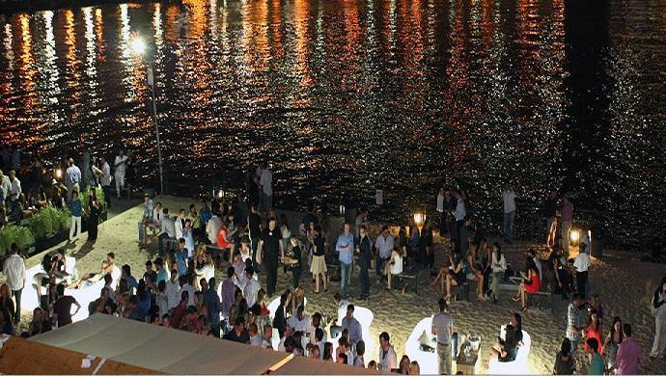

Slide 53
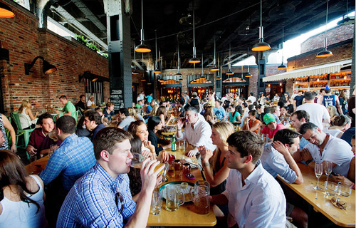

Slide 54
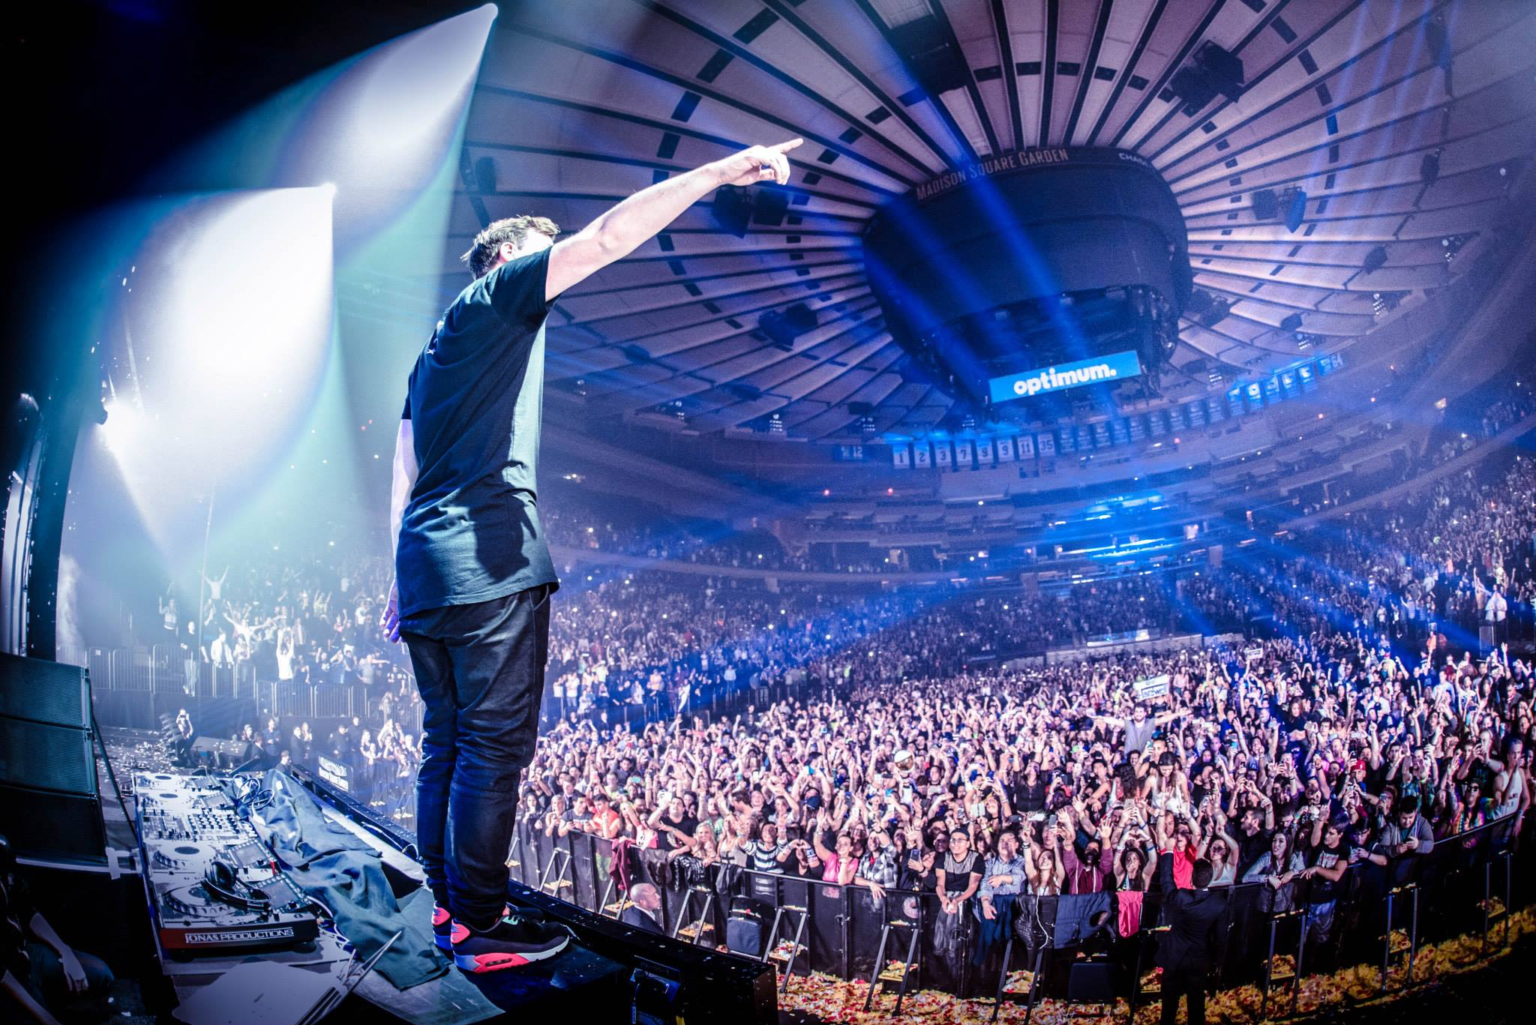

Slide 55
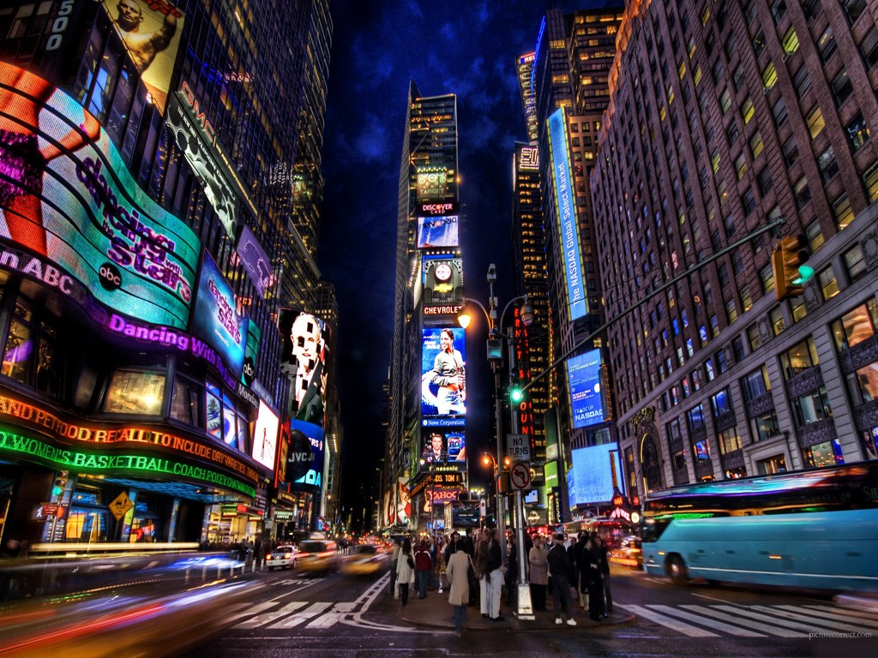

Slide 56


Slide 57


Slide 58


Slide 59


Slide 60


Slide 61


Slide 62


Slide 63


Slide 64


Slide 65


Slide 66


Slide 67


Slide 68
UN FUERTE ABRAZO
QUE TENGASUN
BUEN DÍA
JOSE LUIS

Slide 69







¿Te ha gustado?
Puedes ver más entrando
Aquí
Además puedes recibir powerpoints en tu correo electrónico suscribiéndote aquí:

